Slide 1
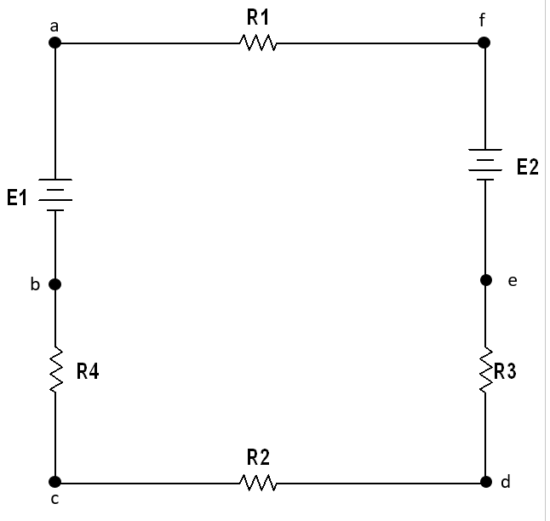
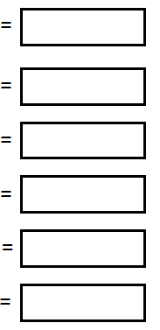
Practica calificada – circuito serie
Vae
Vce
Vfd
Vac
Vda
Vfc
Nombres y Apellidos

Slide 2
